Slide 1
حَرْفُ الصَّاد

Slide 2
أُسَمِّيْ الحَرفَ و أُلَوِّنُهُ :

Slide 3
ص
ألاحِظ الصُّوَر و أقْرَأ :
قَالَ فَوَّازٌ :
رَنَّ جَرَسُ الْحِصَةِ , وَ ذَهَبْتُ مَع صّدِيْقِي صَالِح إلى المَقْصفْ , و اشْتَرَيْتُ عَصِيْراً وَ شَطِيرةً , فَأنَا أحْرِصُ عَلَى صِحَّتِي و نَظَافَةِ مَدْرَسَتِيْ .

Slide 4
أقْرَأ الكَلِمَات ثمَّ أجرِّد الحَرِف ص :
أحْرِصُ
عَصِير
صَدِيْقِي
صُ
ـصِـ
صَـ

Slide 5
أُميِّز بَيِن الصَّوت القَصِيْر و الصَّوت الطَّويْل (المَدْ) :
صِـِ
صُـ
صَـ
صَوْت قَصِير لِعَدَم وُجُود مَد
صِيـ
صُو
صَا
صَوْتْ طَوِيْل لِوُجُود مَد

Slide 6
أُلاحِظ كِتَابِة الْحَرْف :

Slide 7
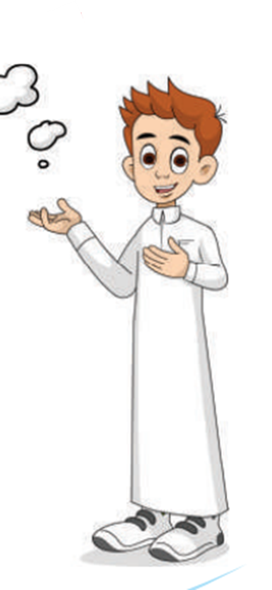
أُحَاكِي فَوَّازاً و أتَحَدَّث عَنِ الصُّوَر بِاسْتخْدَام جُمَل اِسْمِيَة :
أبِي سَعْدٌ يَقْرَأ
ياسِرٌ يَلْعَبُ بِالكُرَةِ .
أُخْتِي نُوْرَةُ تَكْنُسُ
هَذِهِ سَيَّارَةٌ
أُمَّي مَرْيَمُ تَخِيْطُ .

Slide 8
أَرْسُمْ دَائِرَة حَوْلَ الحَرِفْ ص ثمَّ اكْتُبُهُ :
أَحْرُصُ
بَصَل
قَفَص
صَقْر
صُ
ـصَـ
ـص
صَـ

Slide 9
مَدْرَسَة
مَدْ
أقْرَأ الكَلِمَة و أكْتُب المَقْطَع السَّاكِن عَلَى مِثَال الكَلِمَة الأُوْلَى :
نِمْر
......
صقْر
........
نِمْـ
صَقْـ
رَمْل
.......
رَمْـ

Slide 10
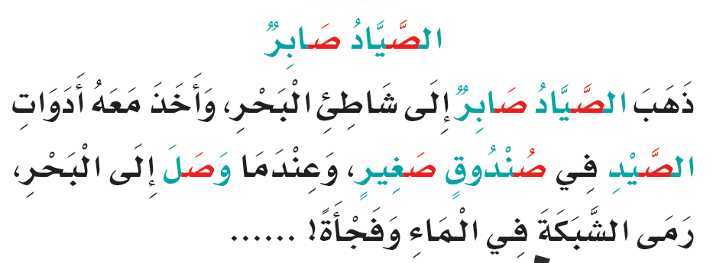
إِثْرَائِيْ

Slide 11
انتهى الدرس

